Slide 1
The Warden
Автор: Геренштейн Р.М. КЭ-401
Notes:
Добрый день! Рад представить вам свою игру The Warden (на русском Надзиратель). Это карточная игра для двух игроков.

Slide 2
Структура партии
Матч делится на раунды.
Если у игроков к началу раунда меньше 6 карт, они их добирают (сначала пользователь, затем – бот).
Проигрывает тот, кто набрал 22 карты или больше.
Если у кого-то из игроков кончились карты, раунд заканчивается.
Каждый раунд выкладывается стартовая карта (полоски или маленький квадрат).
Notes:
Немного правил игры.
Полоски или маленький квадрат, о которых речь пойдёт дальше.

Slide 3
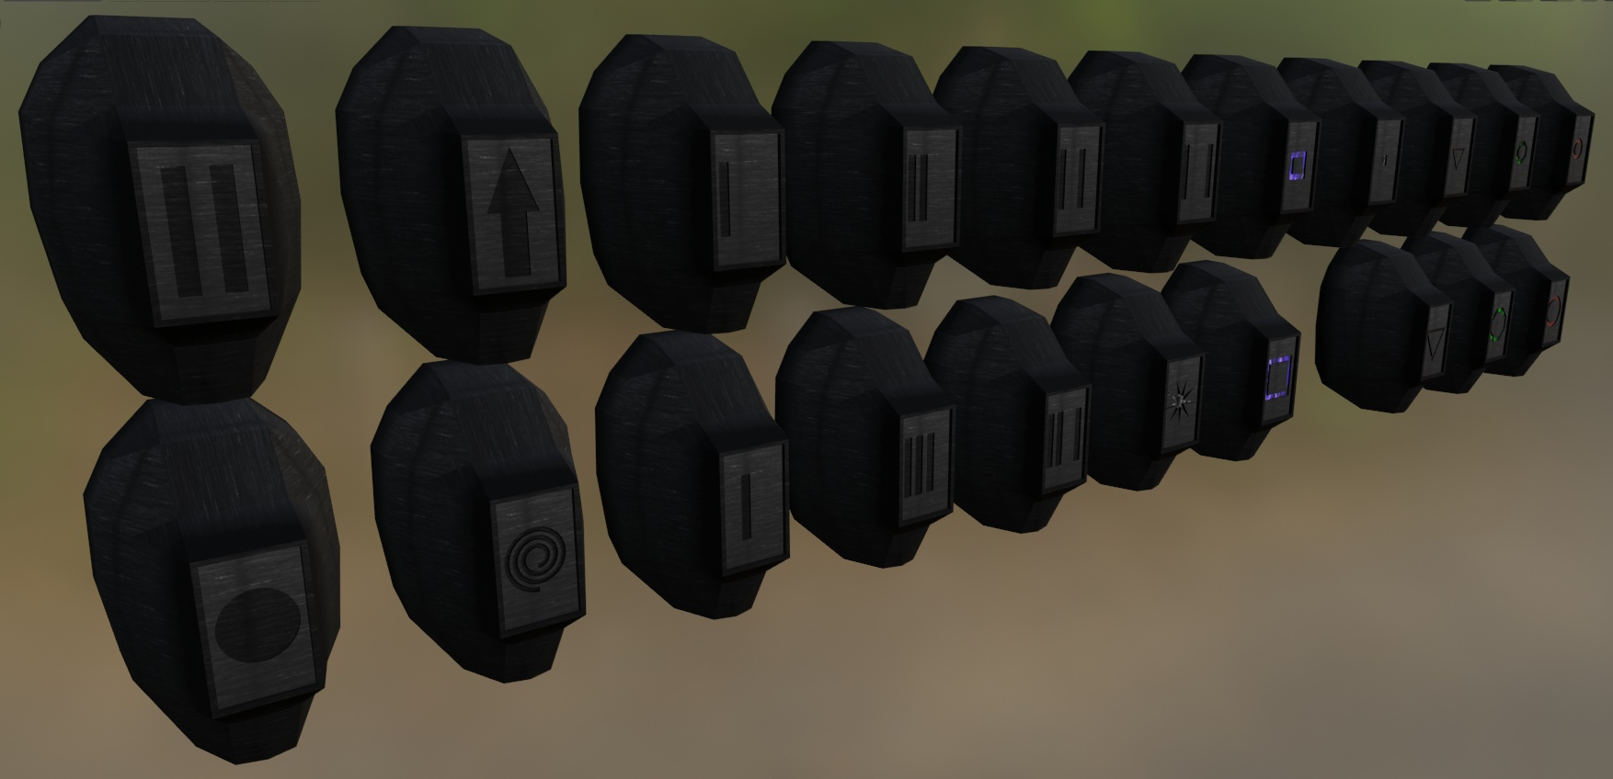
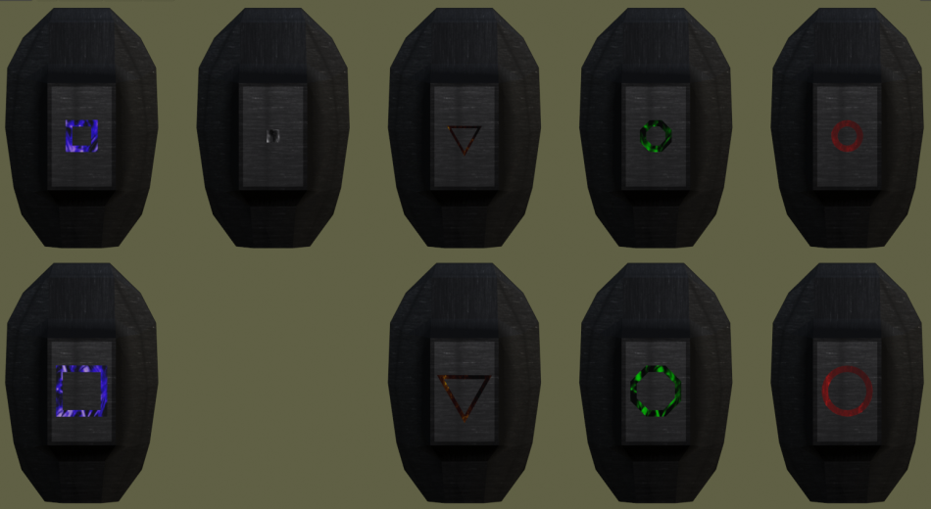
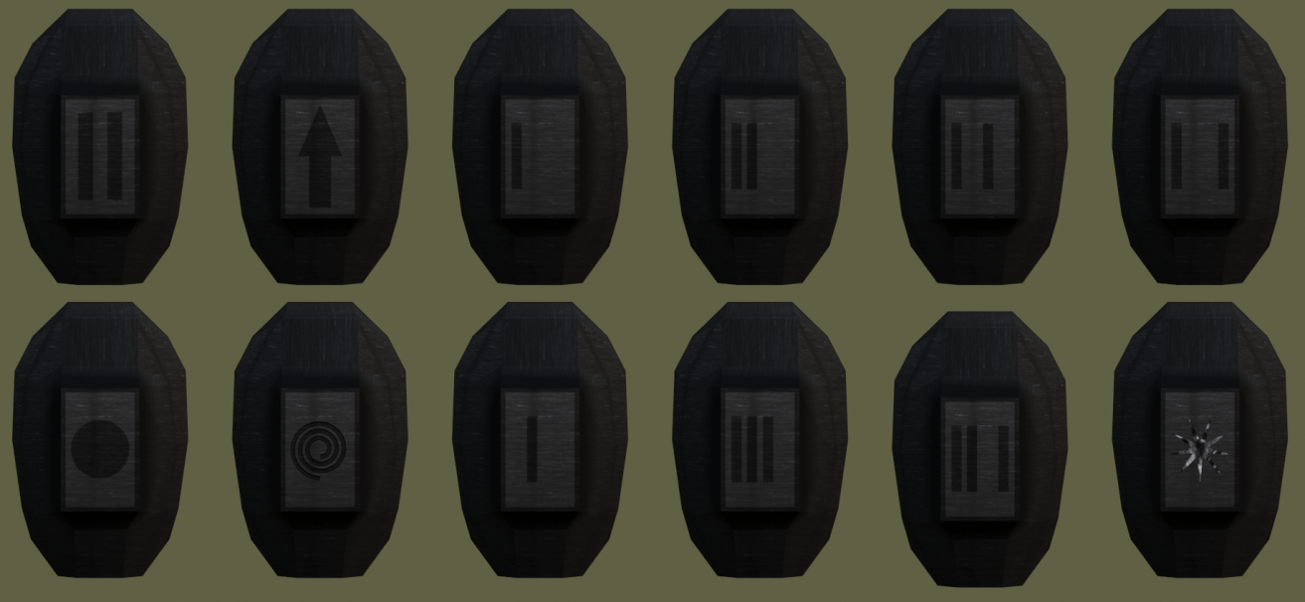
Notes:
Начну немного издалека: эта игра появилась не сама по себе, а в рамках более крупной игры Cybergoth, представляющей собой roguelite в стилистике киберпанк-готики, которую также придумал я.
Она разделена на 5 основных этапов, из которых на данный момент интересен второй. В нём фигурирует банда под названием The Deck (Колода) и каждый её представитель носит маску, на которой изображена карта, отражающая его положение в иерархии банды. Также на груди они носят уменьшенную версию изображения на своей маске в виде карты.
На рисунках на этом слайде приведены не все шлемы, так как часть из них необходимо отзеркалить для получения оставшихся.

Slide 4
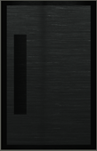
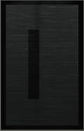
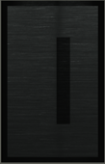
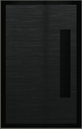

Виды карт
1. Полоски.
Полоска 1
Полоска 2
Полоска 3
Полоска 4
Notes:
Основной вид карт – полоски. На данном слайде приведены 4 основных типа полосок, которые могут комбинироваться по 2,3 или 4 штуки. Таким образом, в колоде присутствуют полоски 12, 13, 14, 23, 24, 34, 123, 124, 134, 234 и 1234.
Полоски 1234 в количестве 2 штук находятся у второго игрока, которым управляет ИИ, но в общем случае их нет.
Карты с полосками можно поворачивать на 90 градусов по часовой стрелке и такая опция предусмотрена в игре. Ниже основных типов полосок изображена полоска 1 с поворотом.
Игроки начинают каждый раунд с 6 карт в руке. Первым ходит первый игрок (пользователь). У кого больше 21 карт, проигрывает. Игра заканчивается, когда у кого-то кончились карты. Когда все пересечения активировались, раунд заканчивается. Если полоски противников совпали до пересечения, они нейтрализуются.

Slide 5
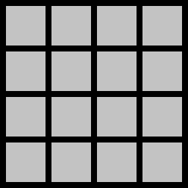
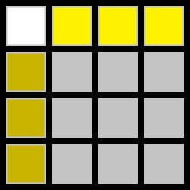
Полоски. Продолжение
Полосы нейтрализовались, квадрат пересечений пуст
=
+
+
Полосы пересеклись, один из игроков берёт карту (тот, кто не ходил)
=
Данная полоска уже использовалась, эффекта нет
+
=
Notes:
Полоски могут пересекаться друг с другом. Чем больше новых пересечений образовалось, тем больше карт возьмёт противник.
Также полоски, если они не ещё не пересеклись, могут нейтрализовывать друг друга. Иначе эффекта не будет.
Как можно заметить, горизонтальные и вертикальные полосы в квадрате пересечений разделяются по цвету, чтобы пользователю было удобнее ориентироваться. Белым обозначается активированное пересечение.

Slide 6
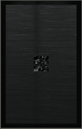
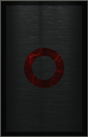
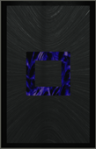
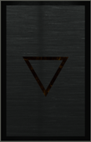
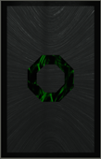
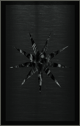
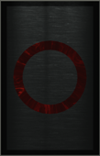
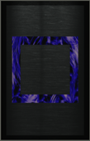
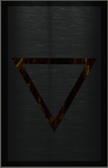
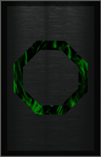
Виды карт
2. Масти.
Маленький квадрат
Средний круг
Средний квадрат
Средний треугольник
Средний восьмиугольник
Большой треугольник
Большой восьмиугольник
Звезда
Большой круг
Большой квадрат
Notes:
Мастей четыре: квадрат, круг, треугольник и восьмиугольник. Есть средние и большие карты каждой из мастей.

Slide 7
Набор очков (баллов)
Маленький квадрат даёт 1 балл.
Средняя фигура накладывается только на маленький квадрат и даёт 2 балла.
Большая фигура накладывается только на среднюю фигуру той же масти и даёт 4 балла.
Звезда даёт 20 очков.
Если после карты масти была использована другая карта, цепочка прерывается и нужно начинать новую.

Slide 8
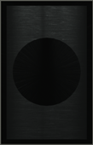

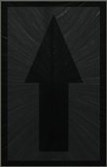
Виды карт
3. Действия.
Точка
Спираль
Стрелка
Notes:
Карт действия всего 3.

Slide 9
Карты действия
Точка автоматически завершает раунд (должны выдаваться очки игроков, а зачем обнуляться вместе с квадратом пересечений).
Спираль даёт дополнительное действие и позволяет вернуть следующую карту обратно в колоду.
Стрелка даёт дополнительное действие и позволяет разыграть ещё одну карту.
Notes:
Также раунд может закончиться, если у одного игрока кончились карты или ни у одного из игроков нет хода в текущем раунде (при наличии карт для выдачи).

Slide 10
Вид карты – количество (стало)
Полоска 1 — 12.
Полоска 2 — 12.
Полоска 3 — 12.
Полоска 4 — 12.
Полоски 1 и 2 — 4.
Полоски 1 и 3 — 4.
Полоски 1 и 4 — 4.
Полоски 2 и 3 — 4.
Полоски 2 и 4 — 4.
Полоски 3 и 4 — 4.
Полоски 1, 2 и 3 — 2.
Полоски 1, 2 и 4 — 2.
Полоски 1, 3 и 4 — 2.
Полоски 2, 3 и 4 — 2.
Полоски 1, 2, 3 и 4 — 2.
Маленький квадрат — 16.
Средний квадрат — 3.
Большой квадрат — 3.
Средний круг — 3.
Большой крут — 3.
Средний треугольник — 3.
Большой треугольник — 3.
Средний восьмиугольник — 3.
Большой восьмиугольник — 3.
Звезда – 1.
Точка — 16.
Стрелка — 24.
Спираль — 24.
Notes:
На этом слайде приведено количество каждого вида карт. Итого в колоде 187 карт. В стандартной версии без Звезды и полосок 1234 выходит 184.

Slide 11
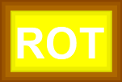
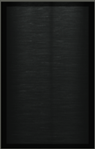
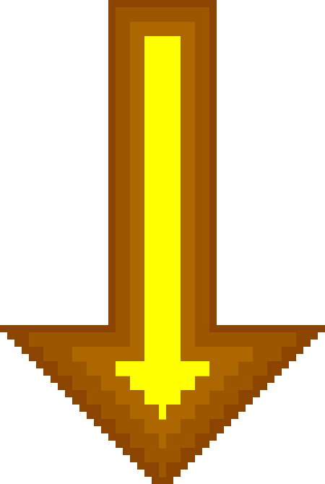



Интерфейс
Кнопки поворота
Иконка паузы
Скрытая карта
Стрелка определения хода
Точка ожидания
Notes:
Если Стрелка ожидания хода указывает вниз, сейчас ход пользователя, вверх – бота.
Точка ожидания изначально была создана для того, чтобы сначала система показывала от 1 до 3 таких в линии, сопровождая это сообщением “Ваш противник думает”, а затем запускала алгоритм бота, однако идеальный способ так и не был найден.
Иконка паузы – здесь всё понятно.
Кнопки поворота сделаны для определения, нужно ли поворачивать карту полосок или нет.
Скрытая карта нужна для отображения карт противника и верхушки колоды.

Slide 12
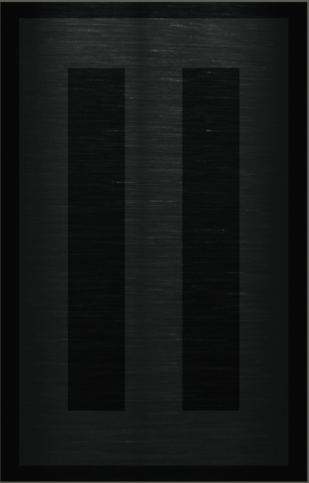
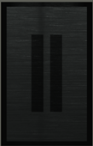
Изменения
~
Две черты
Полоска 23
+
+
+…
Notes:
В изначальных правилах игры была карта “Две черты”. Она позволяла использовать две карты, одна из которых разыгрывалась, а другая возвращалась в колоду. С этим было связано несколько проблем:
Эта карта очень похожа на полоску 23 и на маленьких экранах их было сложно отличить.
Игроку нужно было объяснить, что первая карта разыгрывается, а вторая – возвращается. Игрок при большом числе карт мог банально промахнуться и задействовать не те карты.
Искусственный интеллект запрограммирован так, что он использует карту, которая даёт ему максимально возможное преимущество над пользователем на текущем шаге. То есть, при разыгрывании стрелки он использует самую сильную карту из оставшихся, а при разыгрывании стрелки – самую слабую. При разыгрывании двух черт пришлось бы избавляться от обеих карт. С этим связана следующая проблема.
Если ИИ получит несколько карт Две черты, он разыграет их все, потому что он очень сильно не хочет проигрывать. Для этого нужно не только вводить рекурсию, но и проверять доступность каждого последующего хода.
Исходя из всех перечисленных проблем, было выявлено, что эта карта ломает баланс, поэтому была удалена.

Slide 13
Изменения
Полоска 1 — 18.
Полоска 2 — 18.
Полоска 3 — 18.
Полоска 4 — 18.
Полоски 1 и 2 — 6.
Полоски 1 и 3 — 6.
Полоски 1 и 4 — 6.
Полоски 2 и 3 — 6.
Полоски 2 и 4 — 6.
Полоски 3 и 4 — 6.
Полоски 1, 2 и 3 — 2.
Полоски 1, 2 и 4 — 2.
Полоски 1, 3 и 4 — 2.
Полоски 2, 3 и 4 — 2.
Полоски 1,2,3 и 4 — 2.
Маленький квадрат — 16.
Средний квадрат — 3.
Большой квадрат — 3.
Средний круг — 3.
Большой крут — 3.
Средний треугольник — 3.
Большой треугольник — 3.
Средний восьмиугольник — 3.
Большой восьмиугольник — 3.
Звезда – 1.
Точка — 16.
Стрелка — 12.
Спираль — 12.
Две черты — 8.
Notes:
Также были внесены небольшие изменения в баланс.
Количество карт каждого вида изначально было следующим. Итого выходило 207 карт.
После тестирования бумажной версии игры было выяснено, что карт с полосками слишком много, а карт с действиями слишком мало. Иными словами, избавиться от карт было гораздо сложнее, чем накопить их.
Карты, выделенные красным цветом, были уменьшены в численности, а зелёным – увеличены.

Slide 14
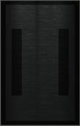
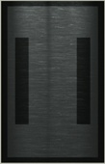
Изменения
Было
Стало
Notes:
Также стоит отметить, что карты было плохо видно при низкой яркости дисплея устройства.

